Slide 1


Slide 2

Здравствуйте, ребята! Давайте повторим то, что уже знаем.

Slide 3


Slide 4
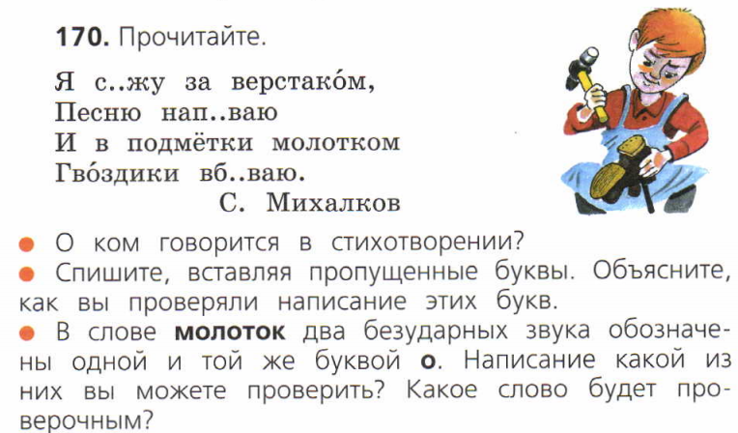

Slide 5
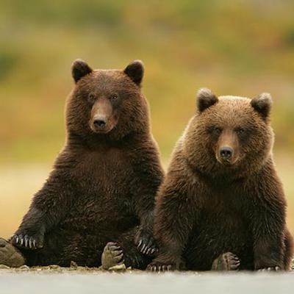
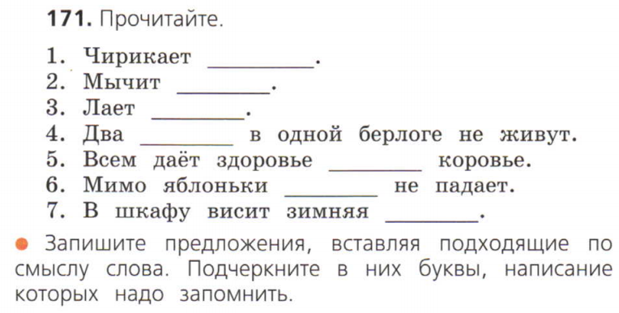

Slide 6
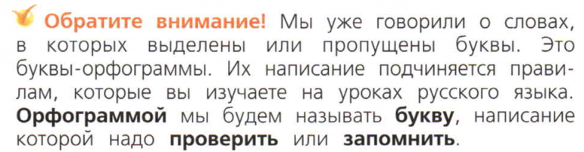


Slide 7
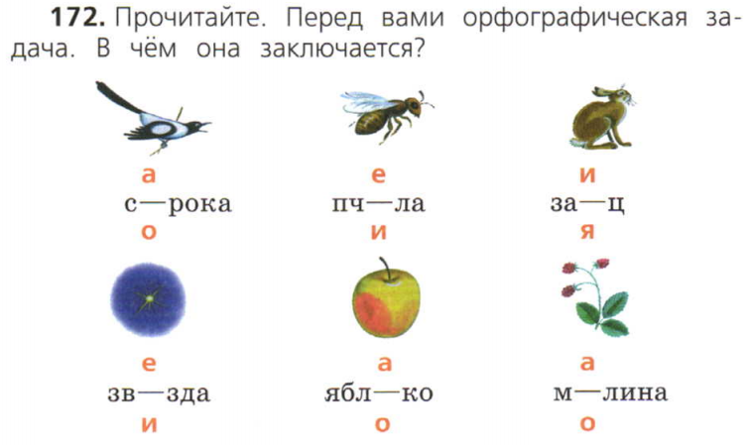

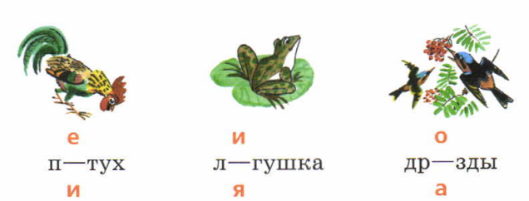

Slide 8
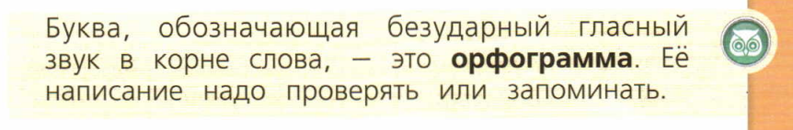
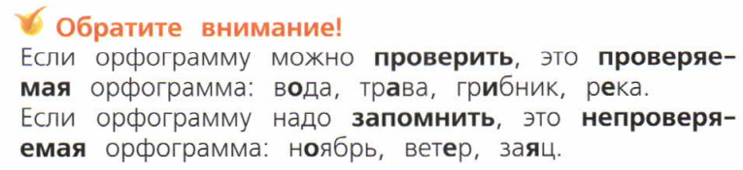

Slide 9
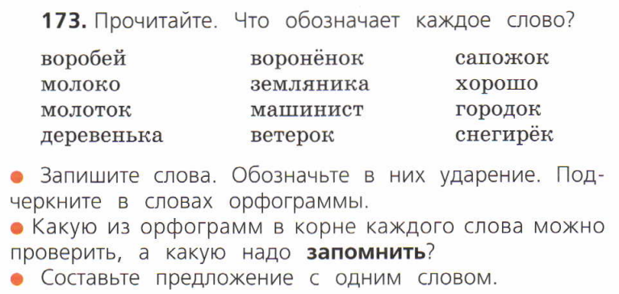

Slide 10
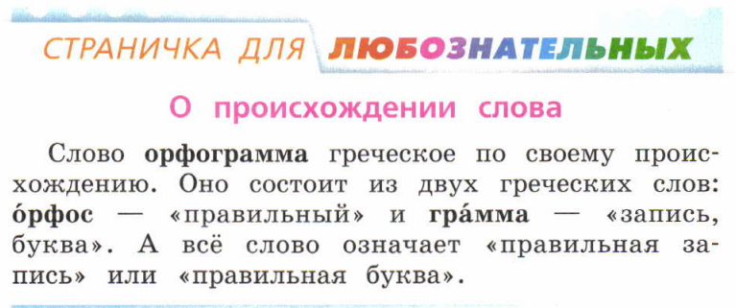

Slide 11

Что показалось немного трудным?
Что вам особенно понравилось на уроке?
Какая у нас была тема урока?
Спасибо, ребята, за урок! До новых встреч!
Как не ошибиться в написании слова с непроверяемым безударным звуком?

Slide 12

Домашнее задание: с. 110 упр. 176 (устно)

Slide 13









Slide 14


